Slide 1
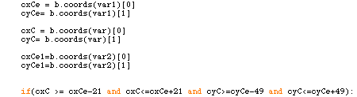
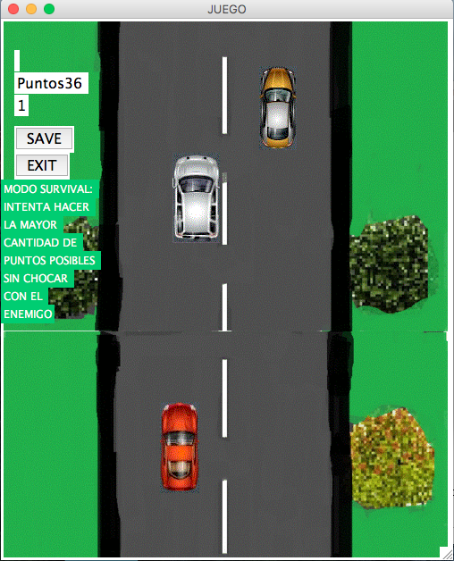
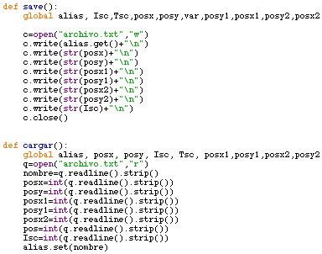
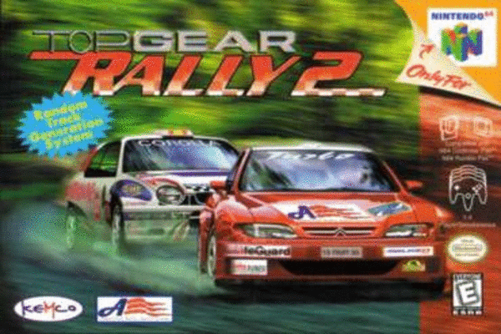
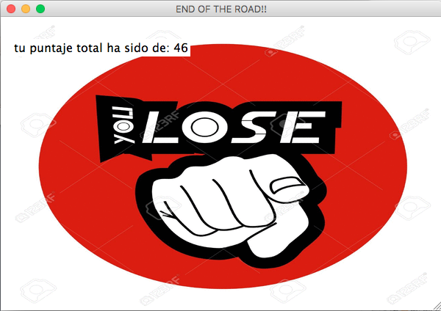
Top gear Rally 2017-1
OBJETIVOS: Realizar un juego que
cumpliera con reglas de choque,
movimiento de objetos de manera
aleatoria y un manejo de archivos
que facilite la jugabilidad del
programa
MUESTRA DE CODIGO 1
INTERFAZ GRAFICA 2
MUESTRA DE CODIGO 2
RESULTADOS: Se logro una
Buena implementación de
funciones de choque y
movimiento de objetos que
permitieron una buena interacción
entre el usuario y la maquina
INTERFAZ GRAFICA 1
INTERFAZ GRAFICA 3
Por: andres felipe salazar rojas

